Slide 1

TẬP LỆNH AT
Thực hiện: Huy Dang

Slide 2
Nội dung bài giảng
Giới thiệu
Tập lệnh AT vs Module SIM800
Demo thực hiện
1
2
3

Slide 3
Giới thiệu về lệnh AT
Định nghĩa
Modem devices
Mục đích
Là những lệnh dùng để giao tiếp với các thiếu bị modem
Là viết tắt của ATtention
Dial-Modem ( VD: USR5686)
Cellular-Modem (VD: SIM800, SIM 900 của SIMCOM)
Cellular-Phone (VD: Samsung galaxy,..)
Lấy thông tin mode, gửi nhận dữ liệu.
Chất lượng sóng, danh bạ, HTTP, TCP/IP, SMS, Voice Call,..
Tập lệnh AT là gì?
Notes:
trước khi có cáp quang chúng ta sử dụng một modem dial-up để kết nối với Internet “tốc độ chậm” thông qua đường dây điện thoại bàn., Dial- Modem là loại modem cũ sử dụng đường truyền qua dây, hiện nay đã không còn phổ biến.
Cellular-Modem

Slide 4
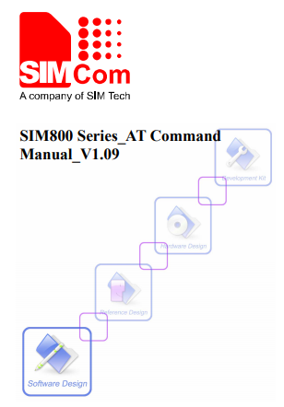
Tập lệnh AT + Module SIM 800L
Một số lệnh AT
Truy cập Manual
AT Command Manual

Slide 5
Tập lệnh AT + Module SIM 800L
AT : Kiểm tra module có hoạt động không
Trả về: OK nếu hoạt động bình thường, báo lỗi hoặc không trả về nếu có lỗi xảy ra
ATEx : Bật (x=1) hoặc tắt (x=0) chế độ phản hồi lệnh vừa gửi (nên tắt đi)
AT+CPIN? : Kiểm tra Simcard
Trả về: +CPIN: READY OK (nếu tìm thấy simcard)
AT+CSQ : Kiểm tra chất lượng sóng
Trả về: +CSQ: xx,0 OK (xx là chất lượng sóng, tối đa là 31)
AT+COPS? : Kiểm tra tên nhà mạng
Trả về: +COPS: 0,0,”Viettel Mobile” OK (nhận dạng được nhà mạng là Viettel Mobile)
Trả về: +COPS: 0 (không thấy nhà mạng)
Một số lệnh AT chung

Slide 6
Tập lệnh AT + Module SIM 800L
ATD0123456789; : Gọi điện cho số điện thoại 0123456789
ATA : Chấp nhận cuộc gọi đến
ATH : Hủy cuộc gọi
AT+CUSD=1,”*101##” : Chuyển chế độ USD để tra số dư tài khoản
ATD*101#; : Kiểm tra tài khoản
Trả về: +CUSD: 0, “Tai khoan goc cua quy khach la ….
Một số lệnh AT gọi điện

Slide 7
Tập lệnh AT + Module SIM 800L
AT+CMGF=x : Cấu hình tin nhắn (x=0: DPU, x=1:dạng ký tự)
AT+IPR=9600: thay đỏi tốc độ boud
AT+CNMI=2,x,0,0 : Chọn x=1 (chỉ báo vị trí lưu tin nhắn) hoặc x=2 (hiển thị ra ngay nội dung tin nhắn)
Trả về: +CMTI: “SM”,3 (x=1)
Trả về: +CMT: “+84938380171″,””,”17/07/30,14:48:09+28″ noidungtinnhan
=>>>>Sau đó AT&W : lưu các cái mk đã cấu hình
AT+CMGR=x : Đọc tin nhắn tại vị trí lưu x
Trả về: nội dung tin nhắn
AT+CMGD=x : Xóa tin nhắn được lưu ở vị trí x
AT+CMGS=”sodienthoai” : Gửi tin nhắn cho sodienthoai, sau dòng lệnh này sẽ nhận được ‘>’ (mã HEX là 0x3C), bây giờ có thể nhập vào nội dung tin nhắn, nhập tiếp 0x1A để gửi tin nhắn đi hoặc 0x1B để hủy gửi tin nhắn.tin nhắn hay ox1a ox1b khoong cần <CR><LF>, ox tahy bằng $
Một số lệnh AT tin nhắn

Slide 8
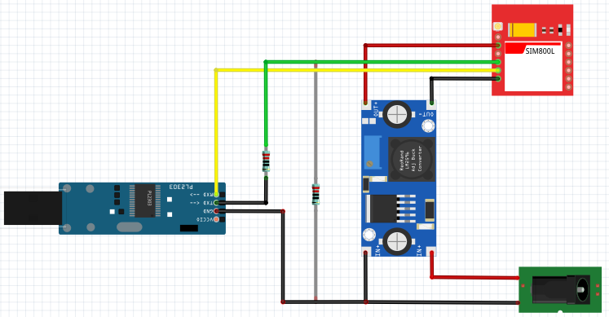


3. Demo
CH340 | SIM800L
TX | RX
RX | TX
GND | GND
Phần mềm Hercules trên PC
Notes:
Có thể đây là câu hỏi hơi thừa, nhưng mình vẫn đề cập để biết đâu được một số bạn lại cần tới nó vì đơn giản thừa vẫn hơn là thiếu thông tin – Nếu bạn chuẩn bị mua module sim về nghiên cứu thì bạn nên chọn mua những module thuộc dòng SIM800, SIM800A. Còn 2 dòng module sim800C và SIM800L do được lược bỏ 1 số chức năng về phần cứng nên có thể bạn sẽ gặp đôi chút rắc rối. Nhưng nếu bạn đã lỡ mua rồi thì không sao đâu nhé, cứ yên tâm sử dụng , có gặp lỗi thì từ từ giải quyết nó thôi. – Nên chọn những module phần cứng có hỗ trợ sẵn thiết kế mạch nguồn hạ áp và anten ngoài. Bạn sẽ gặp chút rắc rối về mạch nguồn nếu sử dụng các module ko có hạ áp mà chỉ ra chân nhé. Bởi vì đa số module sim đều dùng điện áp từ 3.4V-4.4V( và khuyến cáo nên dùng là 3.8V ) mà nguồn này thì không thông dụng và chúng ta lại phải sử dụng thêm mạch hạ áp rời. – Chuẩn bị mạch cấp nguồn tốt , khuyên dùng với mạch có ngõ ra từ 2A trở lên. Thực tế thì module sim chỉ cần tối đa cỡ 500mA/4V thôi nhưng đa số các mạch nguồn đều không đảm bảo đủ công suất. và khi khởi động cũng tốn khá nhiều nguồn nên chúng ta nên cấp dư hơn nhiều cái nó cần để đảm bảo hoạt động trơn tru.
Với các bạn sử dụng module sim có sẵn mạch hạ áp thì cứ sử dụng đúng thông số đầu vào trên mạch là ok. Thông thường đều hỗ trợ với nguồn 12V/2A hoặc 5V/2A
Với các mạch chỉ ra chân và không có sẵn mạch nguồn, nếu bạn có sẵn nguồn cấp 5V thì nên dùng mạch hạ áp LDO MIC29302, nếu bạn có nguồn 9V,12V hoặc 24V thì nên sử dụng mạch hạ áp LM2596-ADJ ( nên chỉnh áp ra trước khi cấp vào mạch sim)
Một số module sim sử dụng diode hạ áp từ 5V xuống 4V3 để nuôi mạch thì bạn nên lưu ý cấp đúng nguồn 5V cho loại này, tốt nhất nên sử dụng mạch LM2596 hạ áp xuống 5V để nuôi mạch, và nên mắc thêm tụ bù 1000uF để đảm bảo hoạt động ổn định.
–Nên chọn thẻ sim của nhà mạng Viettel hoặc Vinaphone. Đôi khi ở một số nơi vùng sâu vùng xa hoặc ở nơi có sóng di động kém thì việc lựa chọn nhà mạng cũng giúp bạn hạn chế lỗi không đáng có. Một số nhà mạng như vietnamobile khi ở dùng ở vùng xa ( mình đã thử ở Cần Giờ ) thì sóng rất kém nên hạy bị tình trạng reset. Khi này module tiêu thụ nguồn khá nhiều nên nếu nguồn cấp không ổn định sẽ xảy ra tình trạng không nhận sim.

Slide 9
3. Demo
Notes:
Có thể đây là câu hỏi hơi thừa, nhưng mình vẫn đề cập để biết đâu được một số bạn lại cần tới nó vì đơn giản thừa vẫn hơn là thiếu thông tin – Nếu bạn chuẩn bị mua module sim về nghiên cứu thì bạn nên chọn mua những module thuộc dòng SIM800, SIM800A. Còn 2 dòng module sim800C và SIM800L do được lược bỏ 1 số chức năng về phần cứng nên có thể bạn sẽ gặp đôi chút rắc rối. Nhưng nếu bạn đã lỡ mua rồi thì không sao đâu nhé, cứ yên tâm sử dụng , có gặp lỗi thì từ từ giải quyết nó thôi. – Nên chọn những module phần cứng có hỗ trợ sẵn thiết kế mạch nguồn hạ áp và anten ngoài. Bạn sẽ gặp chút rắc rối về mạch nguồn nếu sử dụng các module ko có hạ áp mà chỉ ra chân nhé. Bởi vì đa số module sim đều dùng điện áp từ 3.4V-4.4V( và khuyến cáo nên dùng là 3.8V ) mà nguồn này thì không thông dụng và chúng ta lại phải sử dụng thêm mạch hạ áp rời. – Chuẩn bị mạch cấp nguồn tốt , khuyên dùng với mạch có ngõ ra từ 2A trở lên. Thực tế thì module sim chỉ cần tối đa cỡ 500mA/4V thôi nhưng đa số các mạch nguồn đều không đảm bảo đủ công suất. và khi khởi động cũng tốn khá nhiều nguồn nên chúng ta nên cấp dư hơn nhiều cái nó cần để đảm bảo hoạt động trơn tru.
Với các bạn sử dụng module sim có sẵn mạch hạ áp thì cứ sử dụng đúng thông số đầu vào trên mạch là ok. Thông thường đều hỗ trợ với nguồn 12V/2A hoặc 5V/2A
Với các mạch chỉ ra chân và không có sẵn mạch nguồn, nếu bạn có sẵn nguồn cấp 5V thì nên dùng mạch hạ áp LDO MIC29302, nếu bạn có nguồn 9V,12V hoặc 24V thì nên sử dụng mạch hạ áp LM2596-ADJ ( nên chỉnh áp ra trước khi cấp vào mạch sim)
Một số module sim sử dụng diode hạ áp từ 5V xuống 4V3 để nuôi mạch thì bạn nên lưu ý cấp đúng nguồn 5V cho loại này, tốt nhất nên sử dụng mạch LM2596 hạ áp xuống 5V để nuôi mạch, và nên mắc thêm tụ bù 1000uF để đảm bảo hoạt động ổn định.
–Nên chọn thẻ sim của nhà mạng Viettel hoặc Vinaphone. Đôi khi ở một số nơi vùng sâu vùng xa hoặc ở nơi có sóng di động kém thì việc lựa chọn nhà mạng cũng giúp bạn hạn chế lỗi không đáng có. Một số nhà mạng như vietnamobile khi ở dùng ở vùng xa ( mình đã thử ở Cần Giờ ) thì sóng rất kém nên hạy bị tình trạng reset. Khi này module tiêu thụ nguồn khá nhiều nên nếu nguồn cấp không ổn định sẽ xảy ra tình trạng không nhận sim.

